Slide 1
백화점화재사건
방화셔터 기획

Slide 2
방화셔터의 역할 별 구분
정상 방화셔터
손상 방화셔터

Slide 3
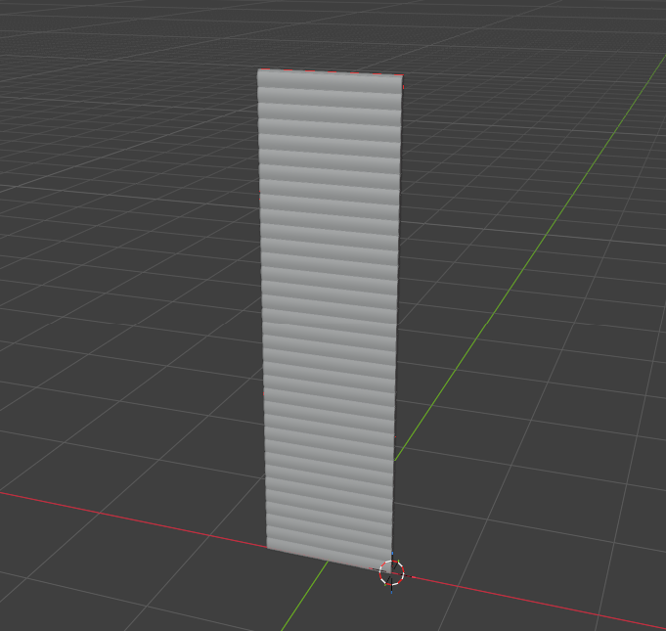
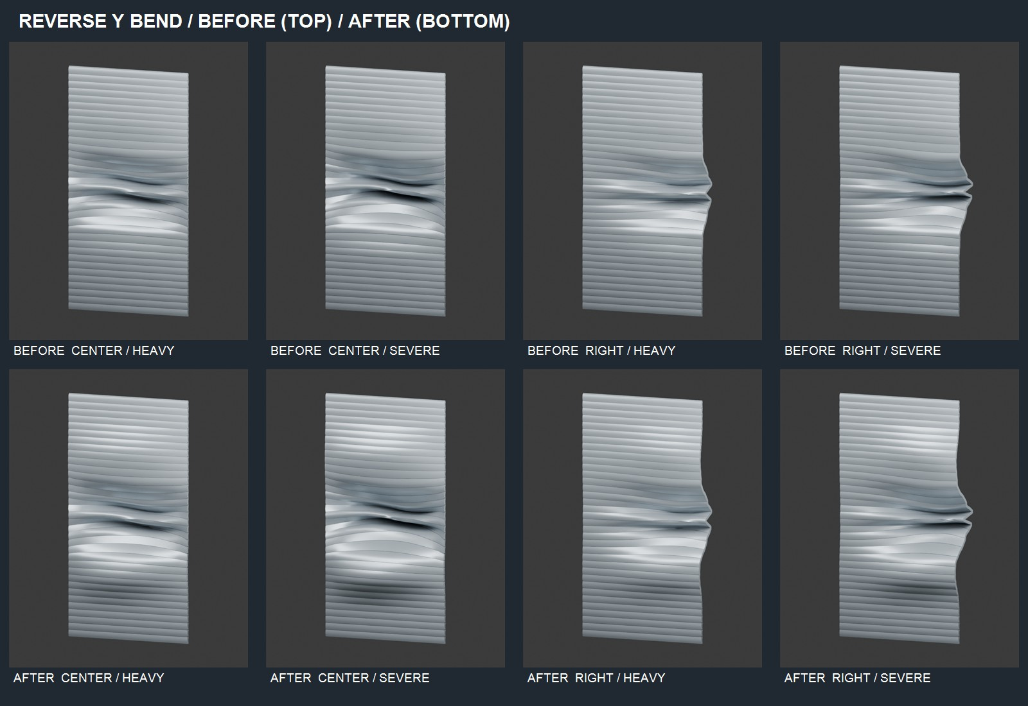
방화셔터 구분
정상 방화셔터
손상 방화셔터
긍정적 역할
  매장 내부 마네킹 격리
  추가 경로 개방
  추가 탐색 요소
부정적 역할
  플레이어 시야 억제
  플레이어 이동 억제
  마네킹 접근 변수 창출

Slide 4
정상 방화셔터
매장-복도 공간 격리
추가 탐색 요소의 역할

Slide 5
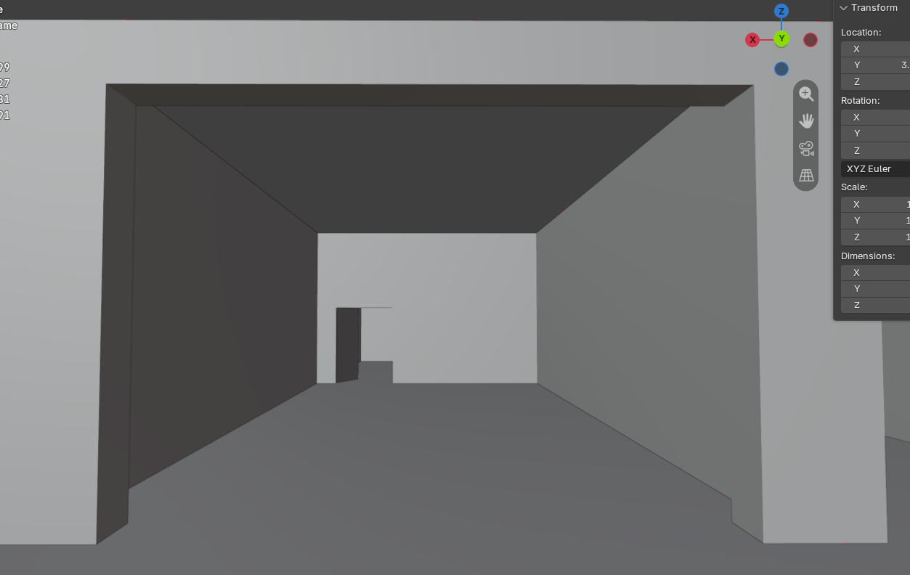
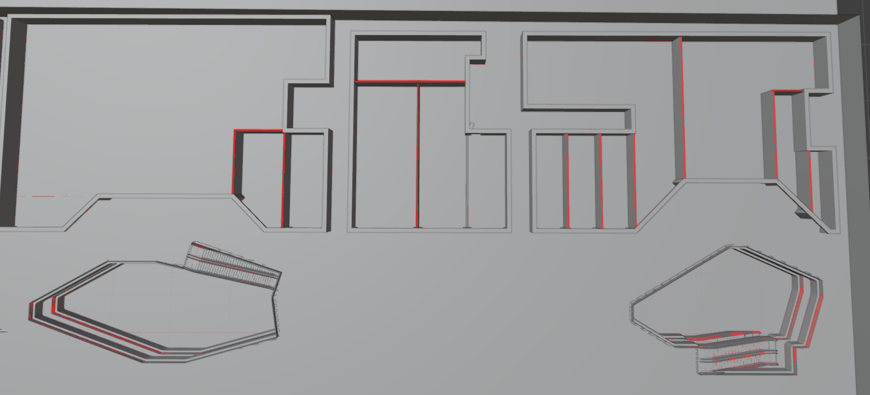
정상 방화셔터
문
매장 내부에서만
개방 가능
중앙 엘리베이터 은폐 효과
매장 내부 마네킹 격리 효과
탐색 요소(각종 이벤트 및 퀘스트/엔딩 분기 아이템 수집)
추가 경로 개방을 통한 변수 창출 및 생존성 강화

Slide 6
손상 방화셔터
플레이어 시야 제한
마네킹 접근 변수 창출 및 포위 형태 유도

Slide 7
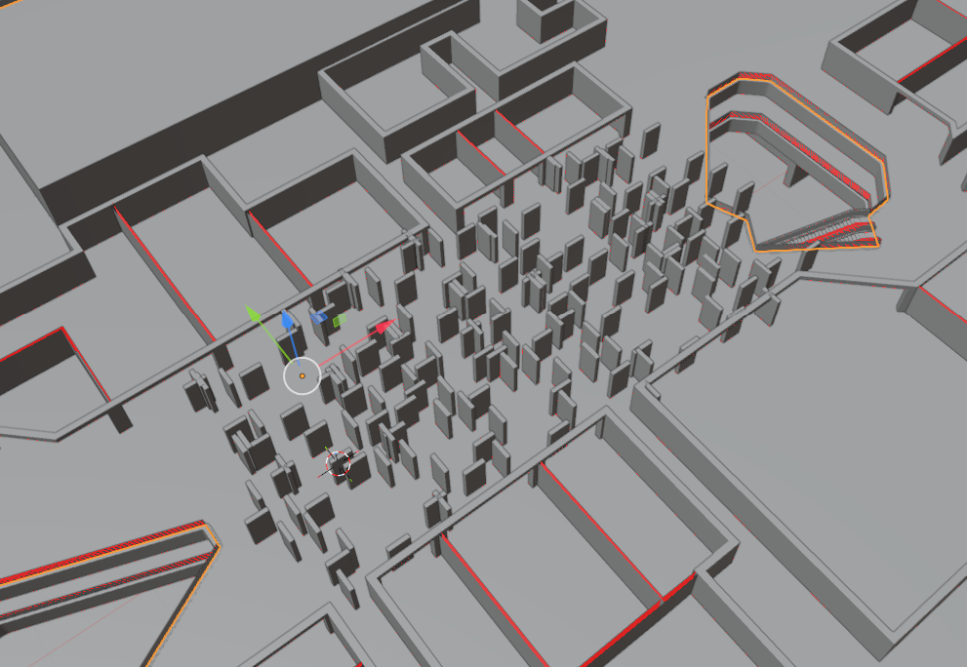
손상 방화셔터
플레이어 시야 억제
마네킹 접근 변수 창출을 통한 포위 효과 극대화
플레이어 이동 경로 유도

Slide 8
손상 방화셔터

